Slide 1
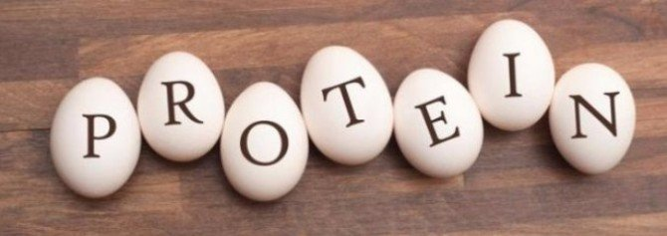
Білки як високомолекулярні сполуки.
Хімічні властивості білків

Slide 2
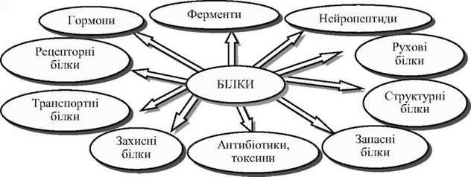
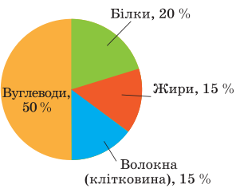
Білки — поліпептиди, які складаються із фрагментів молекул α-амінокислот і виконують особливі функції в живих організмах
Людина отримує білки з їжею, молоком, тварини — з кормами. У рослинах білки утворюються з неорганічних речовин у результаті фотосинтезу

Slide 3
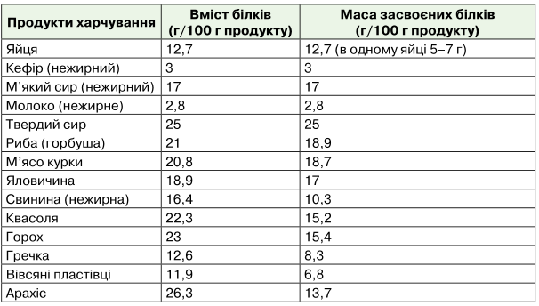
ДОБОВА ПОТРЕБА БІЛКІВ ДЛЯ ДОРОСЛОЇ ЛЮДИНИ 70-80 Г (ІНДИВІДУАЛЬНО)

Slide 4

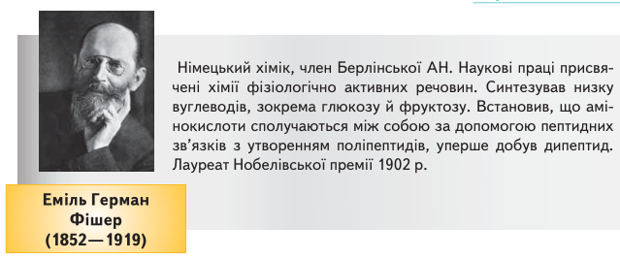
ПЕПТИД – білкова молекула, в якій два або більше залишків α-амiнокислот (однакових або різних) з'єднанi мiж собою пептидними зв'язками
Білки є високомолекулярними АЗОТОВМІСНИМИ сполуками. Значення відносних молекулярних мас білків становлять від кількох тисяч до
кількох мільйонів

Slide 5
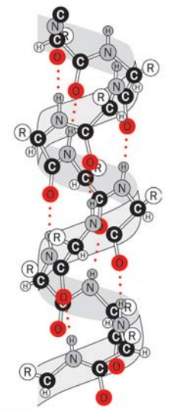
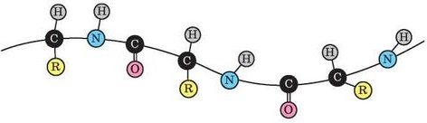
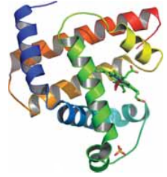
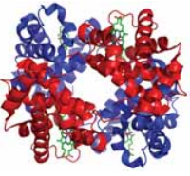
СТРУКТУРА БІЛКІВ
З курсу біології вам відомо, що існують чотири рівні структурної організації білків
Пептидні зв’язки
ПЕРВИННА
Водневі зв’язки
Іонні зв’язки
Дисульфідні зв’язки
Іонні (сольові) зв’язки
Водневі зв’язки
Гідрофобна взаємодія
Водневі зв’язки
ВТОРИННА
ТРЕТИННА
ЧЕТВЕРТИННА

Slide 6
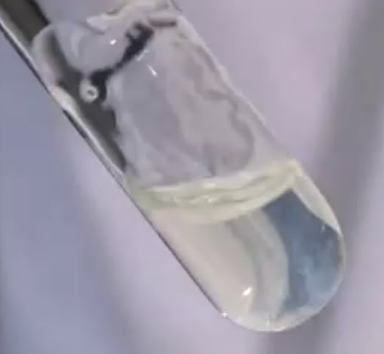
ФІЗИЧНІ ВЛАСТИВОСТІ БІЛКІВ
За зовнішнім виглядом білки можуть бути порошками, кристалами, волокнами чи колоїдами
Можливі переходи з одного стану в інший, наприклад, білок, що перебуває у стані колоїдного розчину при висолюванні може випасти в осад, а при відновленні оптимального pH повернутись до колоїдної форми
За ступенем розчинності у воді білки бувають розчинними (гідрофільними) і нерозчинними (гідрофобними).
Розчинність білків сильно залежить від концентрації солей (від іонної сили). У дистильованій воді білки, частіше за все, матимуть поганурозчинність, однак, зі збільшенням іонної сили розчинність білків зростатиме
БІЛОК – КОЛОЇДНИЙ СТАН

Slide 7
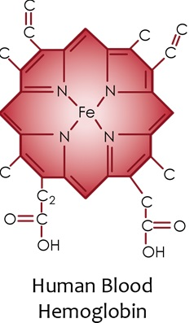
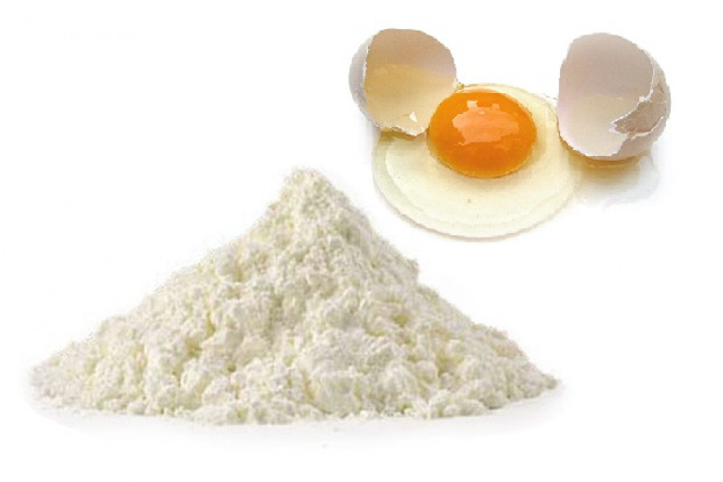
За хімічним складом розрізняють прості та складні білки
До простих білків, або ПРОТЕЇНІВ, відносяться білки, котрі дають при гідролізі лише амінокислоти.
Складні білки складаються із простого білка і додаткової групи небілкової природи. Складні білки поділяються на групи в залежності від будови небілкової частини –простетичної групи
Альбумін-ПРОСТИЙ БІЛОК
Гемоглобін-СКЛАДНИЙ БІЛОК

Slide 8
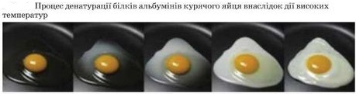
Білки є амфотерними сполуками. При їх нагріванні, опроміненні, додаванні деяких речовин відбувається денатурація білка — руйнування його просторової будови і втрата біологічних функцій
у кислому середовищі білки реагують як основи, у лужному – як кислоти
Ренатурація — відновлення структури білка на початковій стадії руйнування

Slide 9
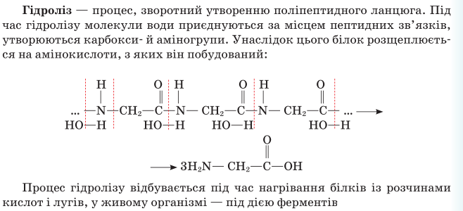
ХІМІЧНІ ВЛАСТИВОСТІ БІЛКІВ: ГІДРОЛІЗ, РОЗКЛАД

Slide 10
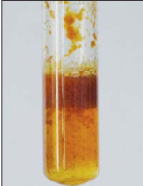
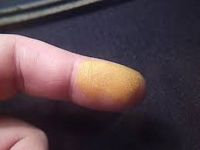
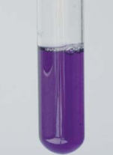
ХІМІЧНІ ВЛАСТИВОСТІ БІЛКІВ: КОЛЬОРОВІ РЕАКЦІЇ
ксантопротеїнова реакція
біуретова реакція
при нагрівані білків та їх розчинів з концентрованою нітратною кислотою, наявні в білках фрагменти молекул ароматних амінокислот взаємодіють із цією кислотою з утворенням нітрогеновмісних сполук жовтого кольору
під час взаємодії білків із розчином солі Купруму(ІІ) в лужному середовищі виникає фіалкове забарвлення
це — біуретова реакція, яка є якісною на пептидні групи в молекулах органічних сполук
це саме відбувається при потраплянні нітратної кислоти на шкіру
(утворюється жовта пляма, яка не змивається водою)

Slide 11
ВИСНОВКИ
Білки — поліпептиди, які складаються із залишків молекул α-амінокислот.
Вони виконують важливі біологічні функції в живих організмах.
Білки є амфотерними сполуками.
При їх нагріванні, опроміненні, додаванні деяких речовин відбувається денатурація білка — руйнування його просторової будови і втрата біологічних функцій.
В організмах людини, тварин білки розщеплюються на амінокислоти.
Білки можна виявити за допомогою якісних реакцій — біуретової та ксантопротеїнової

Slide 12
ДОМАШНЄ ЗАВДАННЯ
Дати письмово відповіді на запитання:
1) Як довести, що молоко та кисломолочний сир містять білки?
2)Як визначити хімічним шляхом, чи свіжі м’ясо або риба?
3)Як перевірити, чи придбали ви одяг з натуральної вовни?
4)Чим може зашкодити надмірне вживання білків?
Виконати обчислення:
Масова частка білків у квасолі становить 21 %, а середнє значення масової частки Нітрогену в білках дорівнює 16 %. Яка приблизна маса Нітрогену міститься в 60 г квасолі?

